Slide 1
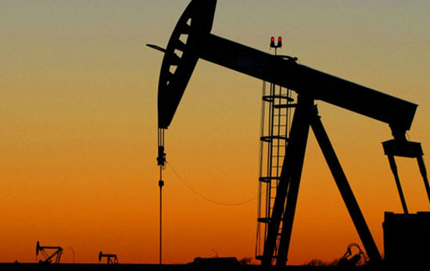
NASTANEK IN PREDELAVA NAFTE

Slide 2
Organski nastanek
odmrli morski mikroorgani in rastline
plast peska, mulja in blata
visok tlak, temperatura
anaerobne bakterije

Slide 3
Anorganski nastanek
voda, grafit, železov sulfat

Slide 4
Razvoj
ZDA, 1859
1900 (mazalno olje)
1915 (utekočinjenje butana in propana)

Slide 5
Sestava
1-40 ogljikovih atomov
cikloalkani
areni
nezaželene primesi

Slide 6
Vrste
parafinska nafta
naftenska nafta
mešana nafta

Slide 7
Predelava
frakcionirna destilacija
kreking

Slide 8
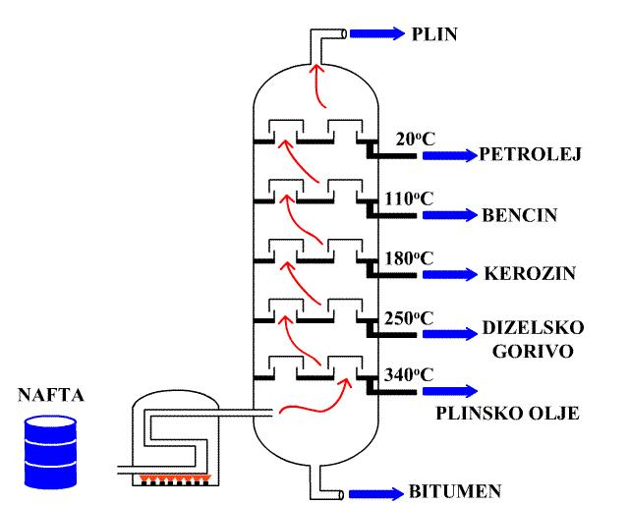
Frakcionirna destilacija

Slide 9
Kreking
cepitev velikih molekul (ogljikovodikov) v manjše

